Slide 1
Mini Analisador Léxico
Fabio Lubacheski
fabio.lubacheski@mackenzie.br
Notes:
Definições regulares
Autômatos Finitos
Analisador Léxico

Slide 2
Mini analisador léxico
Considere uma linguagem de programação cujos os átomos são os seguintes:
  Identificador: começado por uma letra e seguido por dígitos ou letras.
  Número inteiro: começado digito e seguido mais dígitos;
  Operador de atribuição: caractere “:=”
  Palavra reservada while: caracteres “while”
O nosso mini analisador léxico não é sensível ao caso, ou seja, While e while é o mesma palavra reservada.
Os espaços em branco deverão ser ignorados e a contagem de linha deve ser feita corretamente.

Slide 3
Definições regulares
Para facilitar a escrita das expressões regulares dos átomos para o mini analisador léxico vamos dar nome as expressões regulares (definições regulares), e assim, a partir das definições regulares mais podemos definir outras definições mais complexas.
Para o mini alisador léxico teríamos as seguintes definições regulares.
letra → A|B|...|Z|a|b|...|z ≈ [A–Za–z]
digito → 0|1|...|9 ≈ [0–9]
identificador → letra(letra|digito)*
numero_inteiro → digito⁺
operador_atribuição → :=
while → while

Slide 4
Autômatos para as definições regulares
Um autômato representa os algoritmos que aceitam cadeias de caracteres que casam com padrões definidos por uma expressão regular.
Conforme visto na última aula, o diagrama de transições de um autômato não representa todas as ações que um analisador léxico realiza para reconhecer as palavras de uma linguagem.
Por exemplo não especifica o que ocorre quando temos um erro no reconhecimento da cadeia.
Por conta disso os autômatos para definições regulares terão algumas modificações em suas transições e estados de erros.

Slide 5
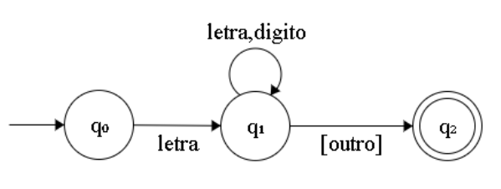
Átomo identificador
Para a definição regular para o átomo identificador temos o seguinte autômato.
identificador → letra(letra|digito)*
Lembrando que a transição [outro], entre colchetes, indica que caractere identificado deve ser considerado mas não consumindo na transição.
retorna identificador

Slide 6
Átomo while
A rotina que implementa o autômato do átomo identificador também será usada para reconhecer as palavras reservadas, como por exemplo while.
Como as palavras reservadas são sequências de letras, ao invés de fazer um autômato para cada palavra reservada, podemos tratar as palavras reservadas como identificadores especiais.
Quando a rotina do autômato chegar ao estado final, executamos um código para decidir se o lexema é uma palavra reservada ou um identificador.

Slide 7
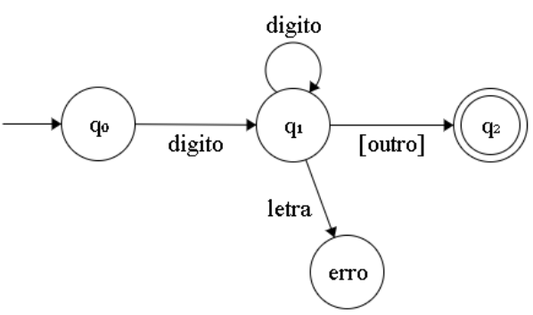
Átomo numero_inteiro
Para o átomo numero_inteiro temos a definição regular numero_inteiro → digito⁺ e seguinte autômato.
O estado erro é acessado quando após uma sequência de digito vier uma letra. Nesse caso o mini analisador léxico para a execução e imprime uma mensagem de erro.
retorna numero_inteiro

Slide 8
Codificando o átomo
O processo de análise léxica se assemelha com a atividade de soletrar átomos (constantes inteiras).
A partir das definições regulares teremos as seguintes constates inteiras simbólicas para os átomos:
#define ERRO 0
#define IDENTIFICADOR 1
#define NUMERO_INTEIRO 2
#define ATRIBUICAO 3
#define WHILE 4 // palavra reservada
#define EOS 5 // fim de buffer

Slide 9
Codificando o átomo
Podemos também definir as constantes inteiras como um tipo enumerado.
typedef enum{
ERRO,
IDENTIFICADOR,
NUMERO_INTEIRO,
ATRIBUICAO,
WHILE,
EOS
}TAtomo;

Slide 10
Rotina principal do mini analisador léxico
A rotina obter_atomo() do mini analisador léxico retorna para cada átomo reconhecido uma codificação inteira (constante) para representar o valor do átomo e o seu atributo, caso se faça necessário para o átomo.
Essas informações serão utilizados pelo analisador sintático avaliar se a sequência de átomos está correta sintaticamente. As informações retornadas pela rotina obter_atomo() seriam:
  constante inteira representando o átomo:
  número da linha onde foi identificado o átomo
  Os seguintes átomos possuem atributos:
    Identificador: o lexema do átomo, vamos supor que cada lexema terá no máximo 15 caracteres.
    Numero inteiro: o

Slide 11
Estrutura para armazenar o átomo
Para armazenar todas as informações que serão retornadas pela rotina obter_atomo(), vamos definir um novo tipo utilizando uma estrutura de registros (struct) com um conjunto de campos de tipos diferentes para armazenar cada umas das informações referente ao átomo reconhecido:
typedef struct{
TAtomo atomo;
int linha;
int atributo_numero;
char atributo_ID[15];
}TInfoAtomo;

Slide 12
Implementação do mini analisador léxico
Agora podemos desenvolver o código para o mini analisador léxico. O programa deve ler um o arquivo texto e identificar os átomos (tokens) da linguagem.
A rotina obter_atomo(), faz a chamada das sub-rotinas que implementam os autômatos vistos, e retorna as informações dos átomos reconhecidos. A declaração da rotina seria:
TInfoAtomo obter_atomo(void);
Para simular o analisador sintático você deve fazer uma função com um laço que ficará chamando a função obter_atomo() até que chegue ao final do buffer, nesse caso a função obter_atomo() retornará o átomo EOS.

Slide 13
Implementação do mini analisador léxico
Além disso, o analisador faz um controle das linhas do programa fonte, e também, a eliminação (ignora) dos delimitadores (espaços em branco, tabulação, nova linha e retorno de carro).
Para cada átomo reconhecido devem ser apresentados (na tela) as seguintes informações:
{Número da Linha do Átomo, Átomo, Atributo}
Caso ocorra um erro no reconhecimento de um dos átomos do programa fonte analisado, o seu programa deve parar a execução com uma mensagem informando a linha onde ocorreu o erro.

Slide 14
Orientações para entrega
Esta atividade pode ser feita em grupo de até 2 alunos, não esqueça de colocar o nome dos integrantes do grupo no início do arquivo fonte da implementação.
Implemente o mini analisador léxico utilizando a estrutura TInfoAtomo conforme apresentando na aula.
O trabalho deve ser implementado na linguagem C e deve estar bem documentado. A entrega do trabalho deve ser feita pelo Moodle, você deve enviar o programa fonte e os seus arquivos de testes.
Como este trabalho pode ser feito em dupla, evidentemente você pode “discutir'' o problema dado com seus colegas, inclusive as “dicas'' para chegar às soluções, mas a dupla deve ser responsável pela solução final e pelo desenvolvimento do seu programa.

Slide 15
Boa sorte !

